Slide 1
La organización celular
BIODIVERSIDAD

Slide 2
La célula: unidad fundamental de la vida
Funciones de los seres vivos:
Nutrición
Reproducción
Relación con el medio
La unidad más pequeña que cumple con estos requisitos es la célula
Seres unicelulares
Una única célula
Independiente
La célula realiza todas las funciones corporales
Seres pluricelulares
Varias células
No independientes
Funciones especializadas
Las células dependen unas de otras para sobrevivir

Slide 3
La célula: unidad fundamental de la vida
Funciones de los seres vivos:
Nutrición
Reproducción
Relación con el medio
La unidad más pequeña que cumple con estos requisitos es la célula

Slide 4
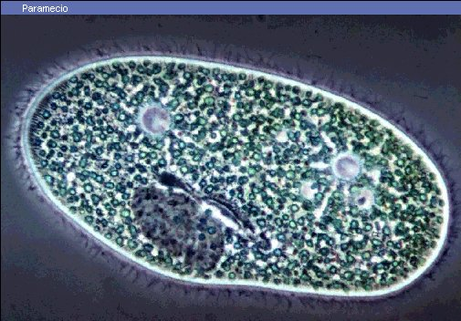
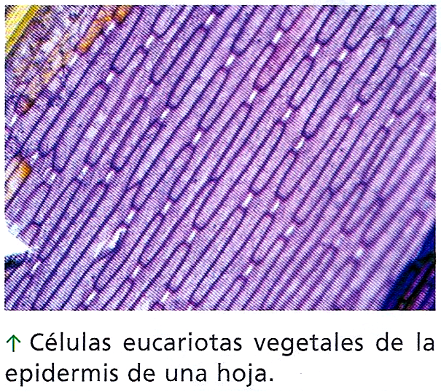
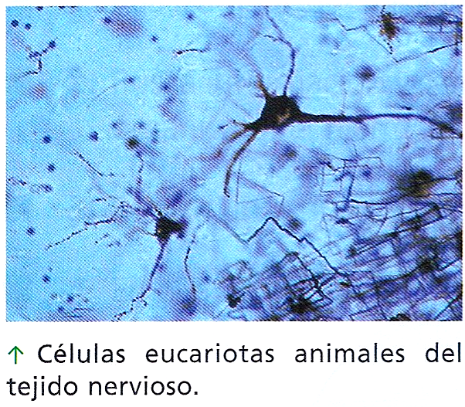
La célula: unidad fundamental de la vida
Seres unicelulares
Una única célula
Independiente
La célula realiza todas las funciones corporales
Seres pluricelulares
Varias células
No independientes
Las células dependen unas de otras para sobrevivir
Funciones especializadas

Slide 5
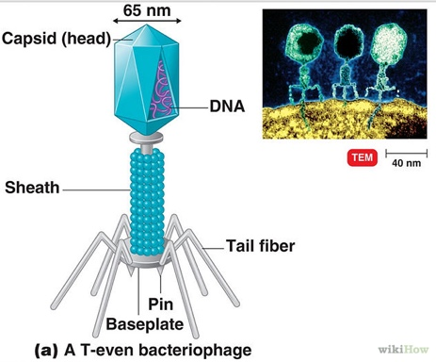
Los virus
Son seres acelulares (no tienen células)
Son los organismos más sencillos que existen
Son parásitos estrictos
Estructura de los virus:
Cápsida: estructura de proteínas que envuelve el material genético.
Material genético: puede ser ADN o ARN. Algunos, además poseen alguna proteína que interviene en su ciclo reproductor.
Algunos tienen membrana plasmática, que toman de la célula a la que parasitan, como es el caso del virus del sida (VIH).

Slide 6
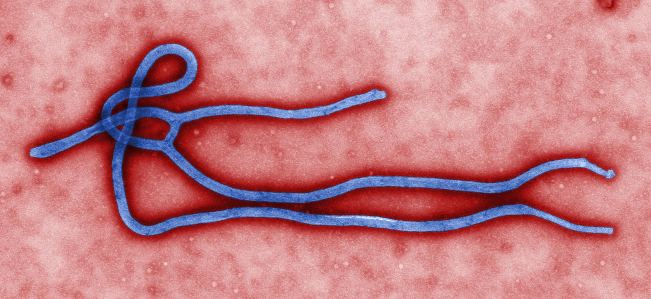
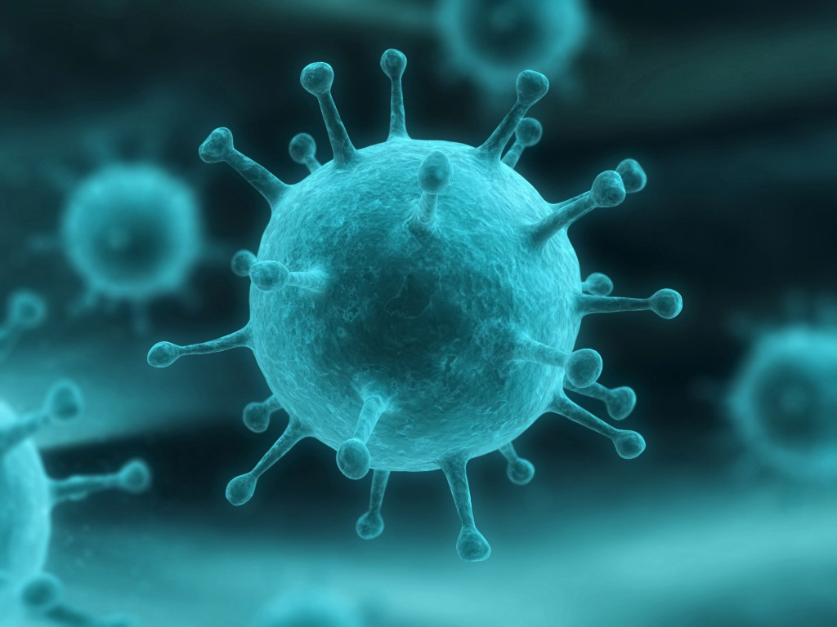
Virus (2/2)
Virus ébola
Virus de la gripe

Slide 7
Organización de los seres pluricelulares
Tejidos: son conjuntos de células con el mismo origen, morfología y función.
Órganos: son conjuntos de células de distintos tejidos que realizan la misma función.
Aparatos o sistemas: son conjuntos de órganos encargados de llevar a cabo una función dentro del organismo.
El conjunto de aparatos o sistemas constituye un organismo.

Slide 8
Complejidad de las células
Según su complejidad podemos clasificar las células en:
Procariotas:
Son las más sencillas
No tienen núcleo
El material genético se encuentra desperdigado por el citoplasma
En el citoplasma están, también, los mecanismos necesarios para su alimentación y reproducción
Eucariotas:
Tienen núcleo donde almacenan el material genético
El núcleo está aislado del citoplasma por una membrana que lo rodea
También poseen otras estructuras internas donde se realizan las diferentes funciones de la célula.
Forman parte de los organismos unicelulares y de los pluricelulares

Slide 9
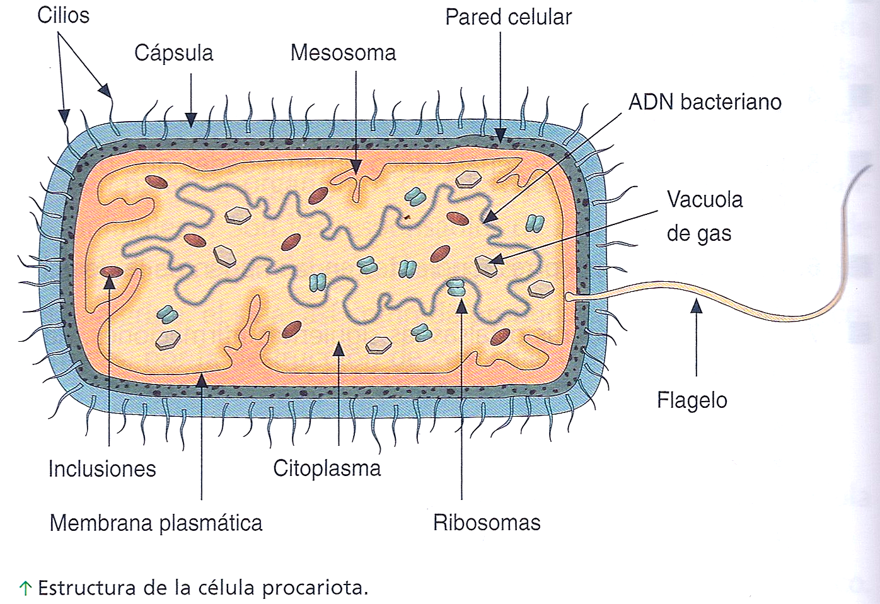
Células procariotas
Pared celular. Proporciona resistencia a la célula, es rígida.
Membrana celular. Delimita la célula y la mantiene en contacto con el exterior, permitiendo el intercambio de sustancias.
Citoplasma. Está compuesto principalmente por agua, y en él se encuentran las estructuras que organizan la actividad celular:
Material genético, formado por una molécula de ADN circular, que organiza la actividad celular.
Ribosomas, son estructuras que intervienen en la fabricación de nuevas proteínas necesarias para la célula.
Mesosomas, repliegues de la membrana celular donde tienen lugar las reacciones celulares.
Estructuras que le confieren movilidad.
Cilios, que son unos pelillos que recubren toda la célula.
Flagelos, que son una prolongación única que ayuda al desplazamiento de la célula.

Slide 10
Células procariotas
Pared celular. Proporciona resistencia a la célula, es rígida.
Membrana celular. Delimita la célula y la mantiene en contacto con el exterior, permitiendo el intercambio de sustancias.
Estructuras que le confieren movilidad.
Cilios, que son unos pelillos que recubren toda la célula.
Flagelos, que son una prolongación única que ayuda al desplazamiento de la célula.

Slide 11
Células procariotas
Citoplasma. Está compuesto principalmente por agua, y en él se encuentran las estructuras que organizan la actividad celular:
Material genético, formado por una molécula de ADN circular, que organiza la actividad celular.
Ribosomas, son estructuras que intervienen en la fabricación de nuevas proteínas necesarias para la célula.
Mesosomas, repliegues de la membrana celular donde tienen lugar las reacciones celulares.

Slide 12
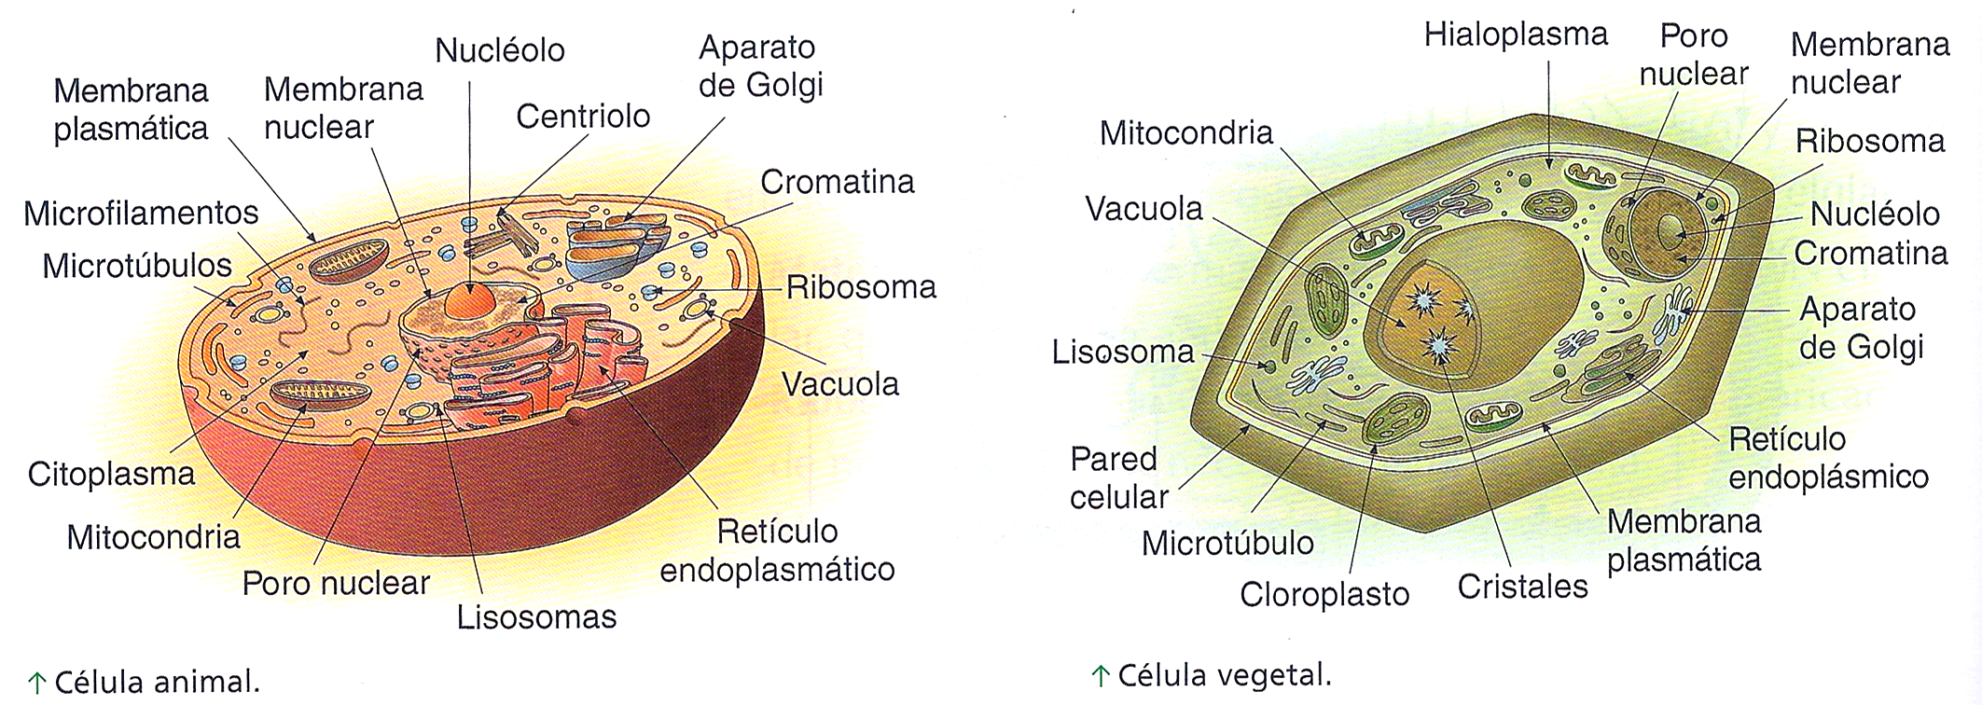
Células eucariotas
El término eucariota proviene de las palabras latinas eu («verdadero») y carionte («núcleo»). Así, eucariota significaría «células con núcleo verdadero». Las células eucariotas surgieron de las procariotas.
Poseen estructuras membranosas dentro del citoplasma, es decir, están compartimentadas, organizadas por departamentos.
Dentro de las células eucariotas las células animales y las vegetales son diferentes, tanto anatómica como funcionalmente.

Slide 13
Orgánulos celulares
Membrana plasmática: | Delimita las células y las comunica con el exterior de forma selectiva, solo entran los nutrientes necesarios para la célula y salen sustancias de desecho.
Mitocondrias: | Centrales energéticas de la célula.
Aparato de Golgi: | Transporte de sustancias al exterior celular.

Slide 14
Orgánulos celulares
Ribosomas | Síntesis de proteínas.
Reticulo endoplasmático rugoso (RER) | Almacén de proteínas.
Reticulo endoplasmático liso (REL) | Forma lípidos y los transporta con proteínas.

Slide 15
Orgánulos celulares
Lisosomas | Digiere las sustancias ingeridas por la célula.
Vacuolas | Almacenan diferentes sustancias, en las células vegetales son de gran tamaño.

Slide 16
Orgánulos celulares
Centriolos | Exclusivos de células animales Intervienen en la división celular

Slide 17
Orgánulos celulares
Pared celular: | Solo en células vegetales Compuesta por celulosa Le da rigidez y forma definida a la célula
Cloroplastos: | Exclusivos de células vegetales Almacenan clorofila y otros pigmentos Realizan la fotosíntesis

Slide 18
Orgánulos celulares
Núcleo | Es el encargado de organizar la actividad celular. Comprende dos partes: Membrana nuclear, que posee muchos polos y comunica el núcleo con el citoplasma. Nucleolo, compuesto por ADN y proteinas, que formarán los cromosomas en el momento de la división celular.

